Slide 1
“კომპიუტერული მომსახურების ცენტრი”_ ინკლუზიური დასაქმების ადგილი

Slide 2
კომპიუტერული მომსახურების ცენტრი:
2008 წელს დაარსდა ილიას სახელმწიფო უნივერსიტეტში „განსაკუთრებულ მოსწავლეთა განათლების, კონსულტირებისა და რეაბილიტაციის“ ცენტრის ბაზაზე, საუნივერსიტეტო სწავლების განვითარების TEMPUS- ის პროექტის ფარგლებში.
ცენტრის აქტივობები ხორციელდება სასწავლო კურსებში “ინკლუზიური განათლება” და “მხარდაჭერითი დასაქმება” მონაწილე სტუდენტების, სპეციალური საგანმანათლებლო საჭიროებების მქონე პირთა მონაწილეობით და ლექტორთა სუპერვიზიით.

Slide 3
ცენტრი უზრუნველყოფს საუნივერსიტეტო მოთხოვნების შესაბამის მომსახურეობას:
ასლების გადაღება;
ამობეჭდვა;
ლამინირება;
სკანირება;
აკინძვა.

Slide 4
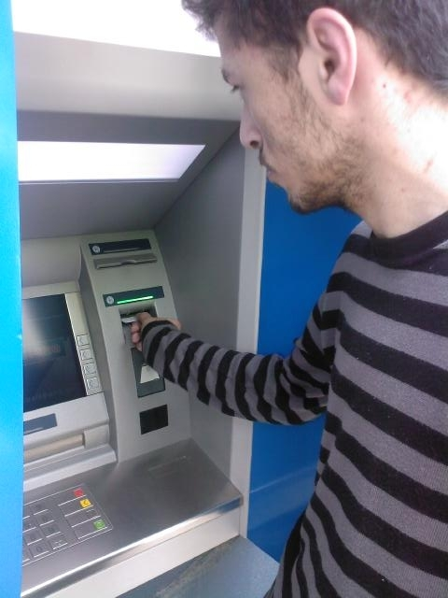
სამუშაო პირობები:
ერთწლიანი სამუშაო კონტრაქტი;
ნახევარ განაკვეთიანი სამუშაო
გრაფიკი (კვირაში ორი დღე).
შრომითი ანაზღაურება
დამოკიდებულია
ცენტრის მიერ თანხის გამომუშავებაზე.

Slide 5
კომპიუტერული მომსახურების ცენტრის პრინციპები:
იყოს კონკურენტუნარიანი.
უზრუნველყოს მომსახურების მაქსიმალური ხარისხი;

Slide 6
დასაქმების ადგილის სპეციფიკა:
ცენტრი წამოადგენს მხარდაჭერითი დასაქმების ადგილს. (supportive employment setting).
დასაქმება ხორციელდება დაასაქმე და ასწავლე (place-and-train) პრინციპის საფუძველზე.

Slide 7
place-and-train principi
სამუშაო ინტერესებისა და
შესაძლებლობების გამოვლენა
dasaqmeba
სამუშაო უნარების გავარჯიშება
მხარდამჭერ თანამშრომელთან ერთად

Slide 8
მხარდამჭერი თანამშრომლის მოვალეობები:
შეუფერხებელი კომპიუტერული მომსახურების უზრუნველყოფა;
თანამშრომელთა მხარდაჭერა საჭიროების შემთხვევაში;
მუდმივი მზაობა თანამშრომელთა თხოვნის საპასუხოდ;
პასუხისმგებლობა შეკვეთის მიღება-გაცემის სიზუსტეზე;
დასაქმებულთა მიერ განხორციელებული საქმიანობის საჭიროების შემთხვევაში გადამოწმება.
თანამშრომელთა სამუშაო მოტივაციის ამაღლებაზე ზრუნვა (მხარდაჭერა-წახალისება);
ახალი უნარ-ჩვევების განვითარებაზე ზრუნვა;
დოკუმენტაციის წარმოება;
მუდმივი კომუნიკაცია სხვა მხარდამჭერ თანამშრომელთან და ხელმძღვანელთან.

Slide 9
პროფესიული მომზადების და დასაქმების პროცესის აღწერა:
შეფასების ეტაპი;
დასაქმებისათვის საჭირო მომზადების დაგეგმვისა და განხორციელების ეტაპი;
დასაქმების შემდგომი შეფასება.

Slide 10
შეფასების პროცესი:
პოტენციურ თანამშრომელთა იდენტიფიცირება /შეფასება:
ინტერესები და მოტივაცია:
წინაპროფესიული უნარები;
ფუნქციური უნარები.
სამუშაო გარემოში სამუშაოსა და საქმიანობის ანალიზი.

Slide 11
დასაქმებისათვის საჭირო მომზადების დაგეგმვისა და განხორციელების ეტაპი:
მათი ინტერესების შესაბამისი საქმიანობების მოსინჯვა.
თითოეული პირისთვის მისი შესაძლებლობების შესაბამისი საქმიანობის /საქმიანობების შერჩევა ძლიერი მხარეების გათვალისწინებით.

Slide 12
დასაქმების შემდგომი შეფასების მიზნები:
სერვისის მიწოდებაში მაქსიმალურად ჩართულობისათვის, სამუშაოს უნარების განვითარებისთვის გრძელვადიანი და მოკლევადიანი მიზნების განსაზღვრა ინდივიდუალური და ჯგუფური მუშაობისათვის.
გამოვლინდეს მხარდამჭერი თანამშრომლის როლი თითოეულ თანამშრომელთან მიმართებაში.

Slide 13
შედეგები:
ამჟამად ცენტრში მუშაობს 6 სპეციალური საგანმანათლებლო საჭიროების მქონე პირი და 2 მხარდამჭერი თანამშრომელი.
2008-2015 წწ. ცენტრში დასაქმდა 7 მხარდამჭერი თანამშრომელი და 14 სპეციალური საგანმანათლებლო საჭიროებების მქონე პირი.
ცენტრში დასაქმებულ პირთა პიროვნული და პროფესიული ზრდა.
ილიას სახელმწიფო უნივერსიტეტის შესაბამისი საგანმანათლებლო პროგრამების სტუდენტებისთვის პრაქტიკული აქტივობების განსახორციელებელი ბაზა.

Slide 14
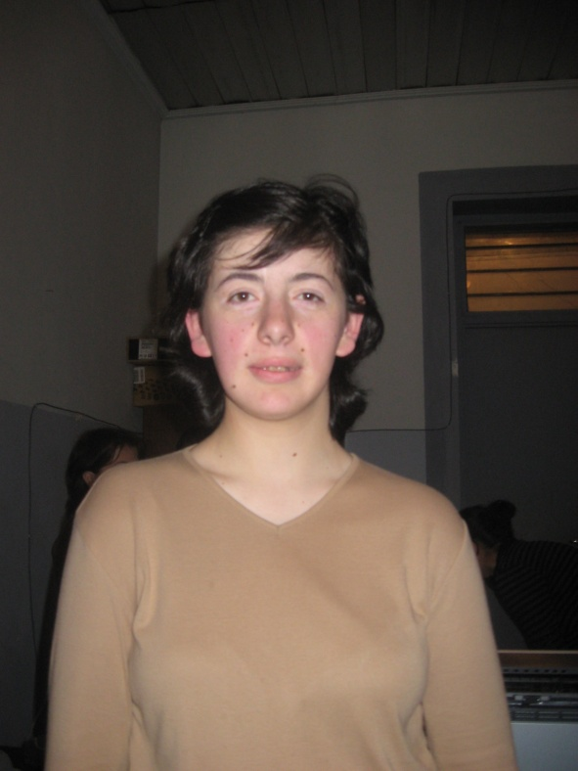
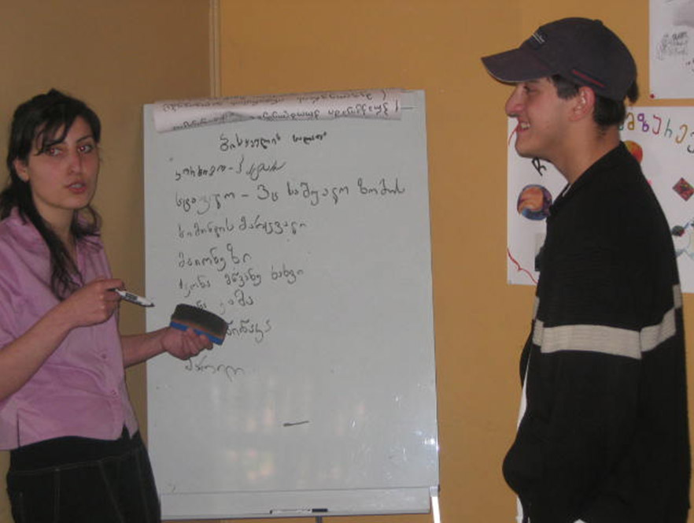
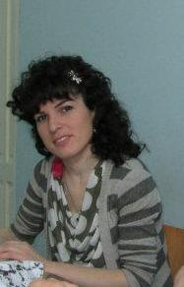
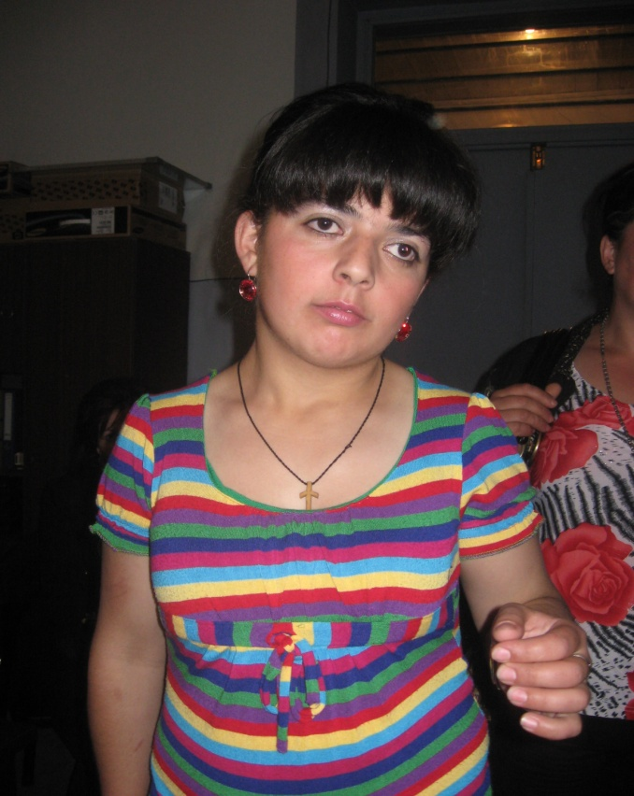
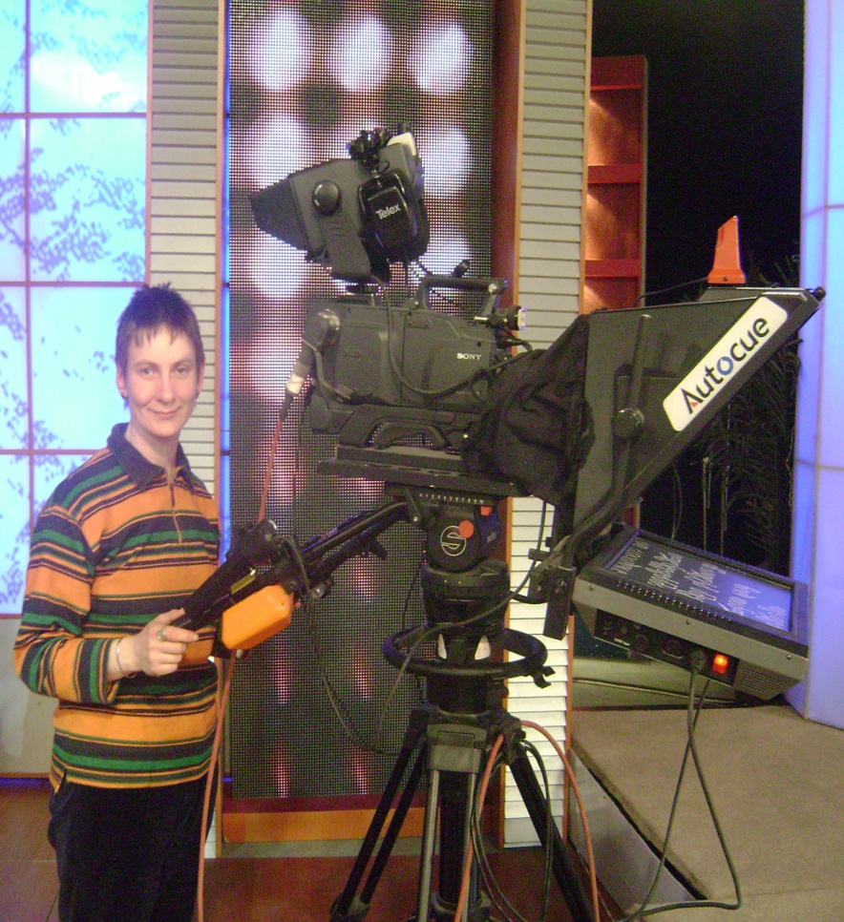
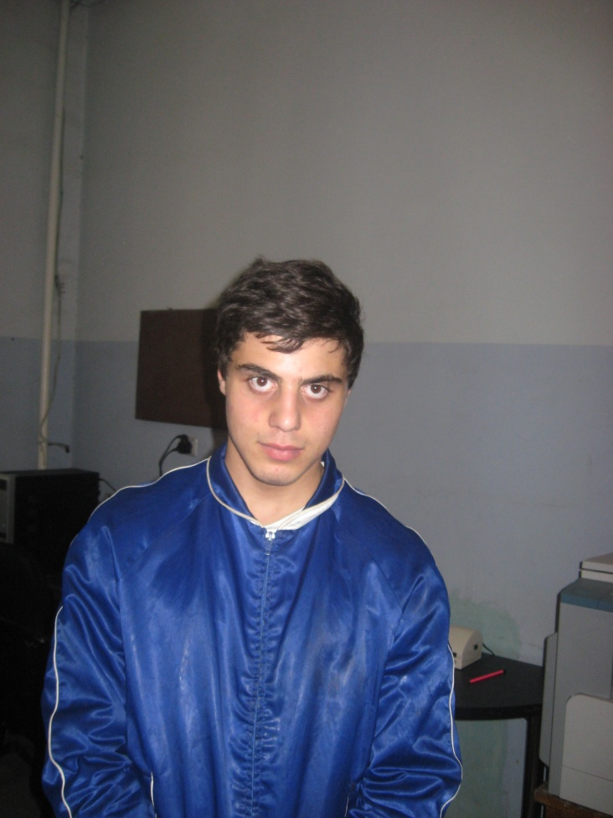
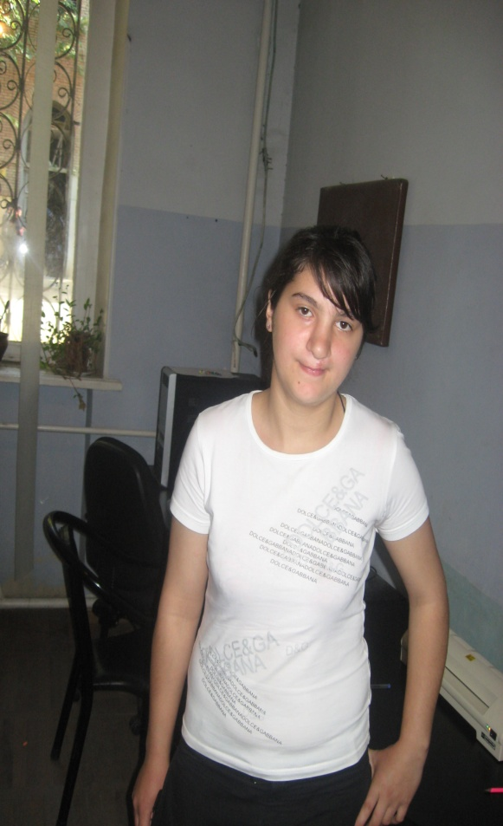
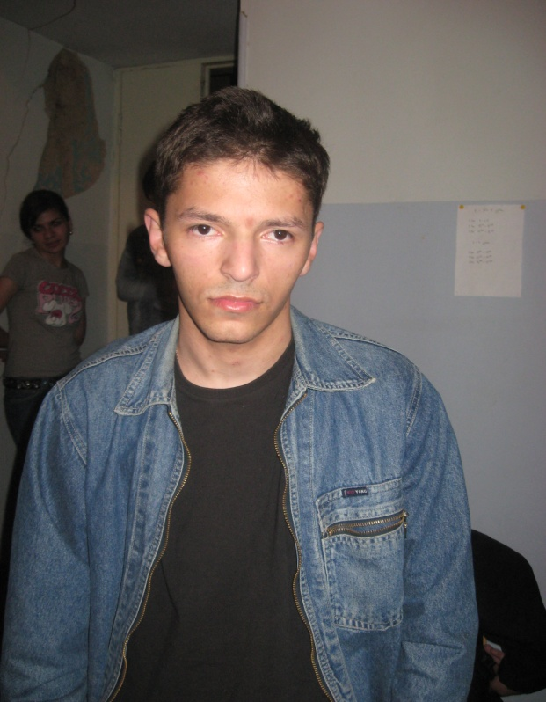

Slide 15
სამომავლო გეგმები:
ორ დონიანი დასაქმების სისტემის შექმნა:
მხარდაჭერითი დასაქმების ადგილი.
ღია დასაქმების ადგილი.

Slide 16
გამოწვევები:
შეკვეთების რაოდენობა;
მომსახურების ხარისხის შენარჩუნება;
თანამშრომელთა მოტივაციის შენარჩუნება;
სპეციალური საგანმანათლებლო საჭიროებების მქონე პირთა როტაცია;
ტექნიკის მუშაობა.

Slide 17
გმადლობთ
ყურადღებისთვის!

